Slide 1
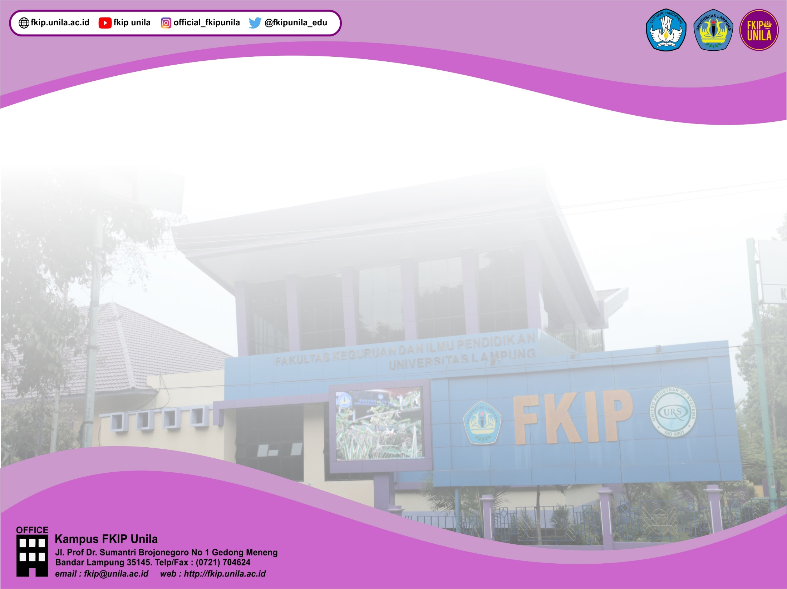
PROFIL
FAKULTAS KEGURUAN DAN ILMU PENDIDIKAN (FKIP)
UNIVERSITAS LAMPUNG

Slide 2
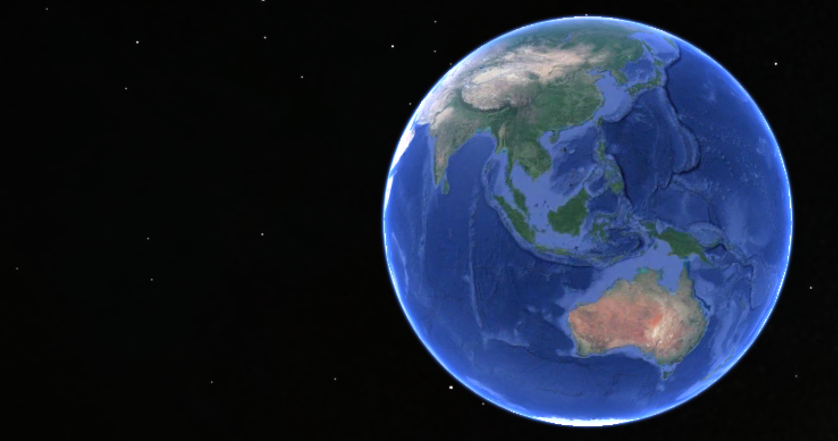
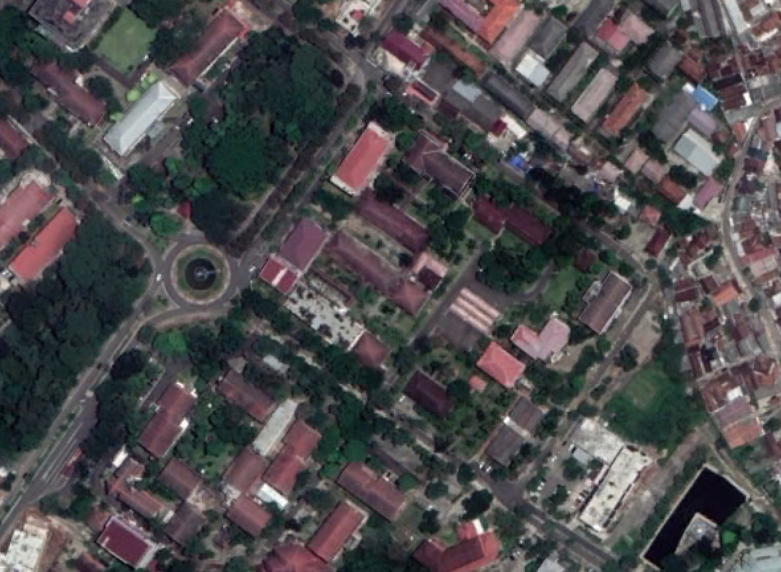
Selamat Datang
Kampus A Fakultas Keguruan dan Ilmu Pendidikan
Universitas Lampung
Jl. Prof. Dr. Sumantri Brojonegoro No. 1
Kelurahan Gedung Meneng, Kecamatan Rajabasa
Kota Bandar Lampung, Lampung, Indonesia, 35145

Slide 3
SEJARAH SINGKAT
Fakultas Keguruan dan Ilmu Pendidikan Universitas Lampung berawal dari Institut Keguruan dan Ilmu Pendidikan (IKIP) Negeri Jakarta cabang Tanjungkarang, dimana kuliah pertamanya dimulai pada tahun ajaran 1966/1967.
Berdasarkan Keputusan Presiden Nomor 7 Tahun 1968, IKIP Jakarta cabang Tanjungkarang diintegrasikan ke dalam Universitas Lampung menjadi 2(dua) fakultas, yaitu Fakultas Keguruan (FK) dan Fakultas Ilmu Pendidikan (FIP). Fakultas Keguruan terdiri dari jurusan Pendidikan Civic Hukum, Pendidikan Ekonomi Perusahaan, Pendidikan Sejarah, Pendidikan Bahasa Indonesia, Pendidikan Geografi, dan Pendidikan Matematika. Sedangkan Fakultas Ilmu Pendidikan (FIP) hanya terdiri dari satu jurusan yaitu Jurusan Pendidikan Umum.
Berdasarkan Peraturan Pemerintah Nomor 5 Tahun 1980 dengan Keputusan Presiden Nomor 43/M/1982, Fakultas Keguruan (FK) dan Fakultas Ilmu Pendidikan (FIP) digabung menjadi satu fakultas, diberi nama Fakultas Keguruan dan Ilmu Pendidikan Universitas Lampung (FKIP Unila).

Slide 4
VISI FKIP UNILA
“Pada Tahun 2025 menjadi fakultas yang unggul dalam pengembangan ilmu pengetahuan, teknologi, dan seni dalam bidang pendidikan dan pembelajaran”

Slide 5
MISI FKIP UNILA
Menyelenggarakan pendidikan dan pembelajaran yang kreatif dan inovatif guna menghasilkan lulusan yang memiliki ide baru untuk menghasilkan karya inovatif dalam bidang pendidikan dan pembelajaran berlandaskan budaya akademik dan nilai-nilai karakter bangsa yang menerapkan: a) Critical thinking, Collaboration, Communication, Creativity, Compassion, Computational; b) Human Literacy, Technology Literacy, Data Literacy
Mengembangkan ilmu pengetahuan, teknologi dan seni melalui penelitian untuk meningkatkan kualitas pendidikan, pembelajaran dan pembimbingan serta menghasilkan produk-produk ilmiah terkini yang berbasis kearifan lokal.
Melaksanakan pengabdian kepada masyarakat berbasis penelitian sebagai upaya mengatasi permasalahan di masyarakat.
Melaksanakan kemitraan antar lembaga tingkat nasional maupun internasional yang saling menguntungkan dan berkelanjutan

Slide 6

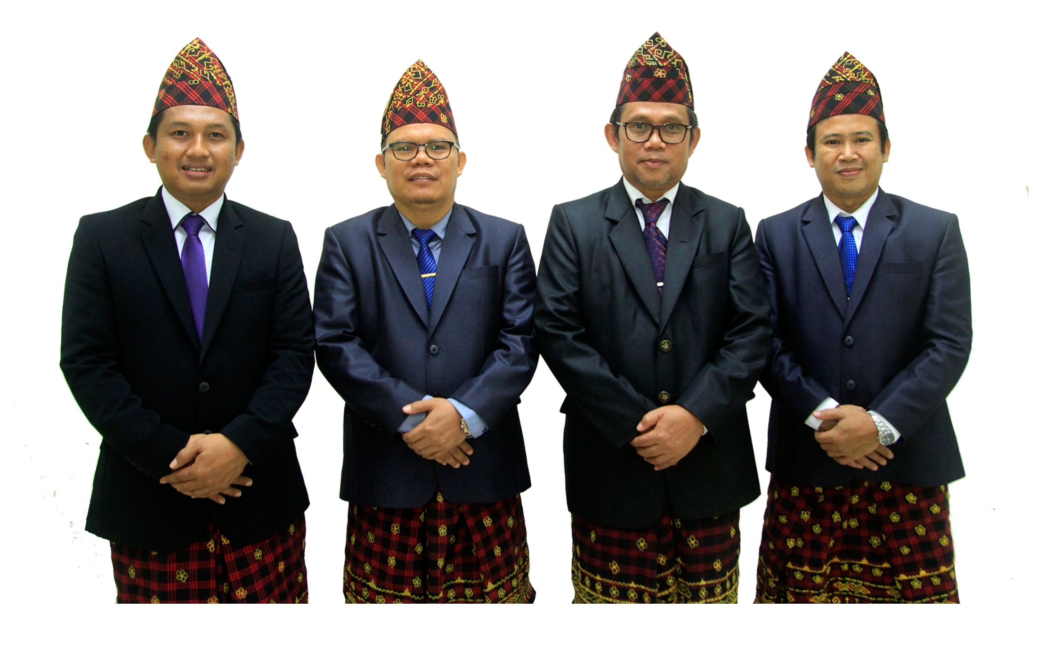
PIMPINAN FAKULTAS
Albet Maydiantoro, S.Pd., M.Pd.
Wakil Dekan Bid. Umum & Keuangan
Dr. Riswandi, M.Pd.
Wakil Dekan Bid. Akademik & Kerjasama
Prof. Dr. Sunyono, M.Si.
Dekan
Hermi Yanzi, S.Pd., M.Pd..
Wakil Dekan Bid. Kemahasiswaan & Alumni

Slide 7
JURUSAN DAN
PROGRAM STUDI
FKIP Unila terbagi menjadi 4 jurusan, yaitu Jurusan Ilmu Pendidikan (IP), Jurusan Pendidikan Matematika dan IPA (PMIPA), Jurusan Pendidikan IPS (PIPS), dan Jurusan Pendidikan Bahasa dan Seni (PBS).
Total Program Studi (PS) yang ada di FKIP Unila saat ini adalah 31 PS, dengan rincian 1 PS Doktoral (S-3), 10 PS Magister (S-2), 19 PS Sarjana (S-1), dan 1 PS Pendidikan Profesi Guru (PPG)
No | Strata | Jumlah
1 | S1 | 19
2 | S2 | 10
3 | S3 | 1
4 | PPG | 1

Slide 8
JURUSAN DAN
PROGRAM STUDI
JURUSAN IP
JURUSAN PIPS
FAKULTAS
Prodi S2 Keguruan Guru SD
Prodi S2 Administrasi Pendidikan
Prodi S2 Teknologi Pendidikan
Prodi S1 PGSD
Prodi S1 Pendidikan Jasmani
Prodi S1 Bimbingan Konseling
Prodi S1 Pendidikan Guru PAUD
Prodi S2 Pendidikan IPS
Prodi S1 Pendidikan Ekonomi
Prodi S1 Pendidikan Geografi
Prodi S1 Pendidikan Sejarah
Prodi S1 Pendidikan Pancasila dan Kewarganegaraan
Prodi S3 Pendidikan
Prodi Program Profesi Guru
JURUSAN PMIPA
JURUSAN PBS
Prodi S2 Pendidikan Matematika
Prodi S2 Pendidikan Fisika
Prodi S2 Pendidikan IPA
Prodi S1 Pendidikan Matematika
Prodi S1 Pendidikan Fisika
Prodi S1 Pendidikan Biologi
Prodi S1 Pendidikan Kimia
Prodi S1 Pendidikan Teknologi Informasi
Prodi S2 Pendidikan Bahasa Dan Sastra Indonesia
Prodi S2 Pendidikan Bahasa Inggris
Prodi S2 Pendidikan Bahasa Dan Sastra Daerah
Prodi S1 Pendidikan Bahasa Dan Sastra Indonesia
Prodi S1 Pendidikan Bahasa Inggris
Prodi S1 Pendidikan Tari
Prodi S1 Pendidikan Bahasa Perancis
Prodi S1 Pendidikan Musik
Prodi S1 Pendiidkan Bahasa Lampung

Slide 9
AKREDITASI PS
Saat ini, dari total 31 PS yang ada di FKIP Unila, ada 4 PS yang telah terakreditasi A, yaitu: PS S1 Pendidikan Geografi, PS S1 PGSD, dan PS S1 Pendidikan Bahasa Indonesia, dan PS S1 Pendidikan Fisika. Sedangkan 25 PS lain telah terkareditas B dan 2 PS belum terakreditasi karena baru berdiri pada tahun 2020 dan 2021, yaitu Prodi S3 Pendidikan dan Prodi S1 Bahasa Lampung.
No | Akreditasi | Jumlah
1 | A | 4
2 | B | 25
3 | Belum Terakreditasi | 2

Slide 10
UNIT KERJA DI FKIP
Untuk membantu kinerja pimpinan fakultas, FKIP memiliki 6 unit kerja pengembang di tingkat fakultas, yaitu:
Unit Penjamin Mutu
Unit Publikasi Ilmiah
Unit Database
Unit Praktek Lapangan Terpadu
Unit Pelayanan Konseling Terpadu
Unit Kerjasama

Slide 11
JUMLAH DOSEN PNS
Total jumlah dosen PNS di FKIP Unila adalah 198 orang,
15
60
63
GURU
BESAR
LEKTOR
KEPALA
LEKTOR
53
7
ASISTEN
AHLI
TENAGA
PENGAJAR
66
132
S3
(Doktor)
S2 (Master/
Magister)

Slide 12
JUMLAH DOSEN NON PNS
Sedangkan dosen non-PNS berjumlah 81 orang.
0
0
0
GURU
BESAR
LEKTOR
KEPALA
LEKTOR
36
45
ASISTEN
AHLI
TENAGA
PENGAJAR
10
71
S3
(Doktor)
S2 (Master/
Magister)

Slide 13
JUMLAH TENDIK
Tenaga Kependidikan (Tendik) di FKIP Unila total berjumlah
104 orang, yang terdiri dari 36 orang tendik PNS dan 68 tendik Non PNS
6
26
S2
S1
8
64
D3
SMA

Slide 14
JUMLAH MAHASISWA
NO. | PROGRAM STUDI |  | JUMLAH MHS
 |  |  | TAHUN 2020 | TAHUN 2021 | TAHUN 2022
1 | S1 | Pendidikan Matematika | 74 | 85 | 124
2 | S1 | Pendidikan Fisika | 66 | 75 | 100
3 | S1 | Pendidikan Kimia | 70 | 80 | 104
4 | S1 | Pendidikan Biologi | 66 | 78 | 116
5 | S1 | Pendidikan Teknologi Informasi | 39 | 35 | 83
1 | S1 | Pendidikan Ekonomi | 78 | 83 | 113
2 | S1 | PPKn | 81 | 77 | 120
3 | S1 | Pendidikan Sejarah | 74 | 78 | 117
4 | S1 | Pendidikan Geografi | 74 | 83 | 112
1 | S1 | Pend. Bhs dan Sastra Indonesia | 70 | 87 | 115
2 | S1 | Pendidikan Bahasa Inggris | 79 | 84 | 131
3 | S1 | Pendidikan Tari | 60 | 54 | 63
4 | S1 | Pendidikan Bahasa Perancis | 31 | 41 | 56
5 | S1 | Pendidikan Musik | 54 | 38 | 49
6 | S1 | Pendidikan Bahasa Lampung | 0 | 49 | 114
1 | S1 | Pend. Jasmani | 68 | 91 | 150
2 | S1 | Bimbingan dan Konseling | 79 | 81 | 135
3 | S1 | Pendidikan Guru Sekolah Dasar | 233 | 292 | 366
4 | S1 | Pendidikan Anak Usia Dini | 65 | 64 | 97
 |  | TOTAL | 1361 | 1555 | 2265
NO. | PROGRAM STUDI |  | JUMLAH MHS
 |  |  | TAHUN 2020 | TAHUN 2021 | TAHUN 2022
1 | S2 | Magister Administrasi Pendidikan | 25 | 19 | 20
2 | S2 | Magister Teknologi Pendidikan | 27 | 27 | 20
3 | S2 | Magister Keguruan Guru Sekolah Dasar | 35 | 35 | 34
4 | S3 | Pendidikan | 0 | 20 | 22
1 | S2 | Magister Pend. Bhs dan Sastra Indonesia | 14 | 8 | 12
2 | S2 | Magister Pendidikan Bahasa Inggris | 35 | 25 | 32
3 | S2 | Magister Pend. Bhs dan Kebudayaan Lampung | 6 | 2 | 5
1 | S2 | Magister Pendidikan Fisika | 14 | 8 | 11
2 | S2 | Magister Pendidikan Ilmu Pengetahuan Alam | 17 | 12 | 12
3 | S2 | Magister Pendidikan Matematika | 27 | 25 | 28
1 | S2 | Magister Pendidikan IPS | 12 | 9 | 19
 |  | TOTAL | 212 | 190 | 215
Total jumlah mahasiswa di FKIP Unila tahun 2022 adalah 2480 orang, yang terdiri dari 2265 mahasiswa sarjana dan 215 mahasiswa pasca sarjana.
Sedangkan jumlah mahasiswa PPG di FKIP Unila tahun 2022 berjumlah 2148, dengan rincian 1645 orang PPG Dalam Jabatan dan 503 orang PPG Pra-Jabatan

Slide 15
PRESTASI MAHASISWA
No | Tingkat | 2019 | 2020 | 2021 | 2022
1 | Provinsi | 16 | 22 | 3 | 5
2 | Nasional | 49 | 17 | 81 | 231
3 | Internasional | 11 | 2 | 2 | 30
Jumlah |  | 76 | 41 | 86 | 266

Slide 16








JURNAL DI FKIP UNILA
No | Peringkat | Jumlah
1 | SINTA 2 | 1
2 | SINTA 3 | 2
3 | SINTA 4 | 5
4 | SINTA 5 | 1
5 | SINTA 6 | 2
6 | Proses Pengajuan/ Belum Terakreditasi | 29
Jumlah |  | 40

Slide 17
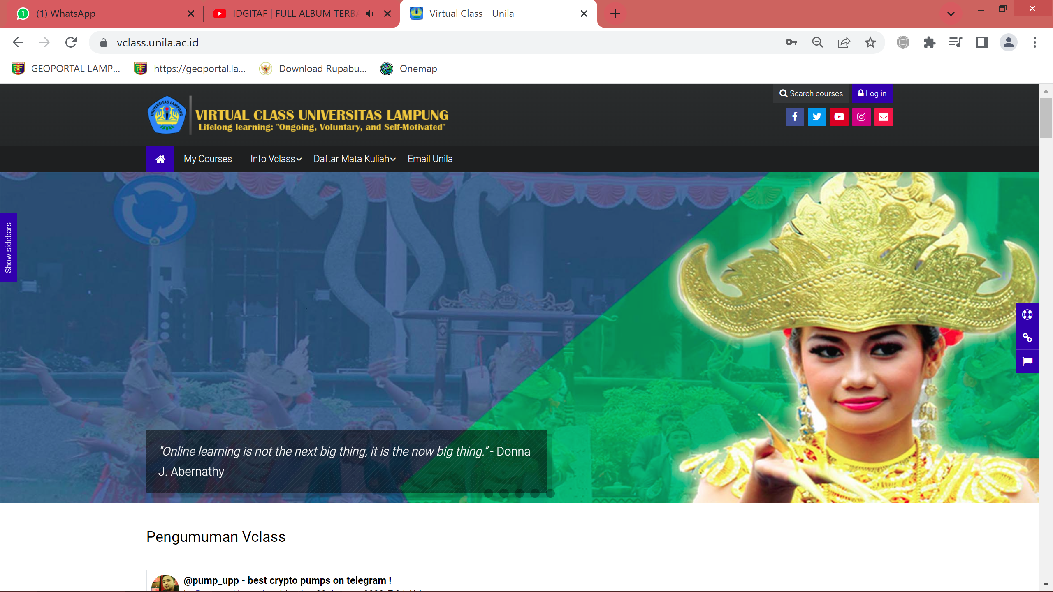
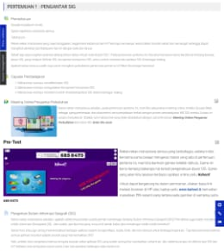
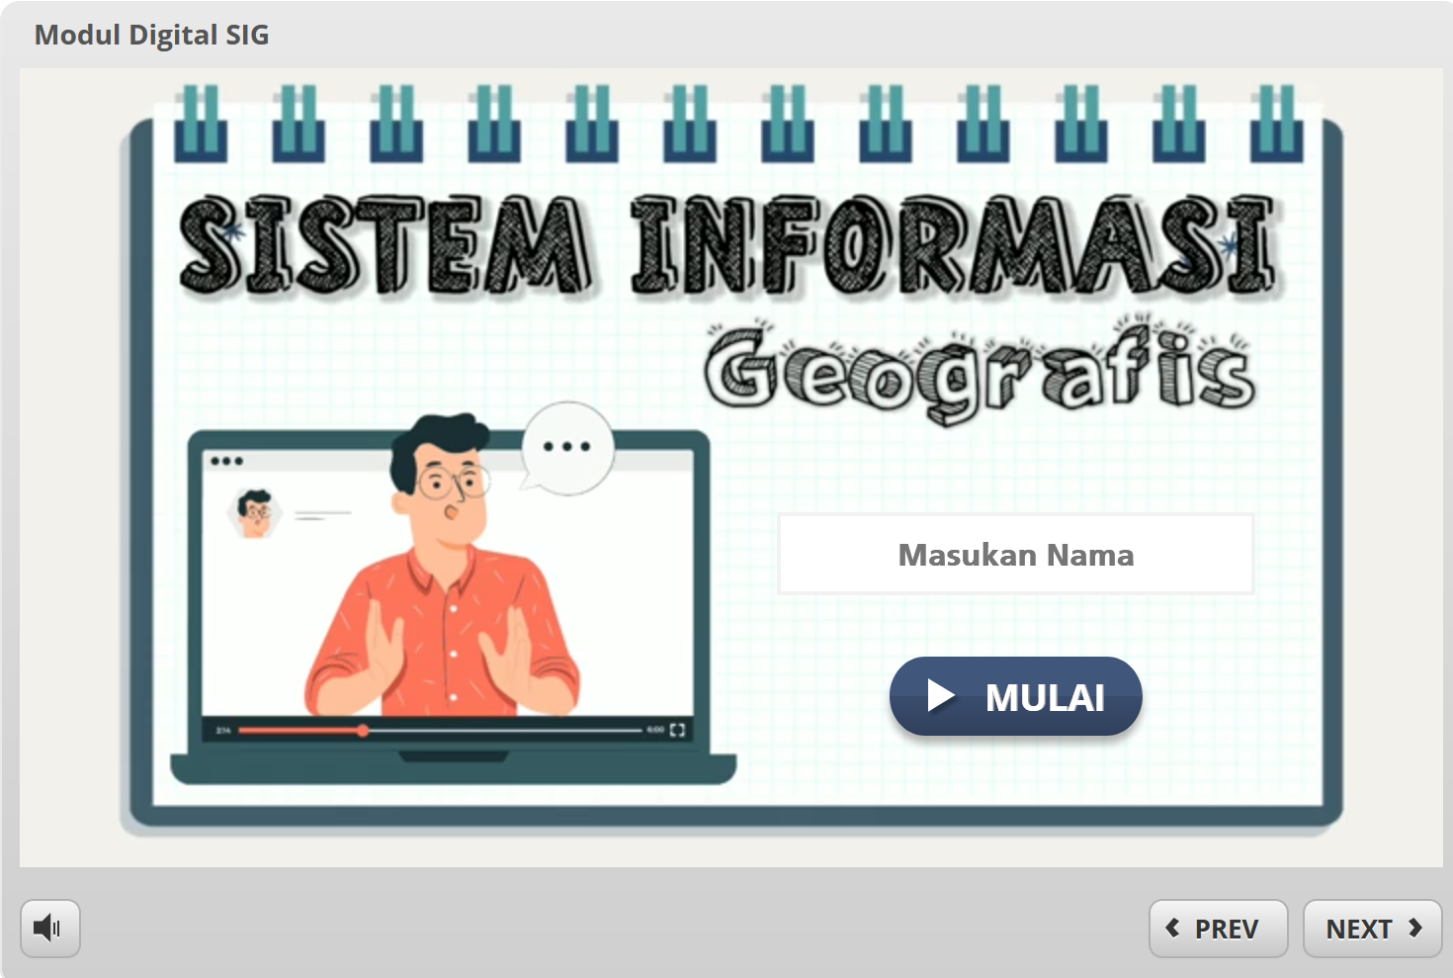
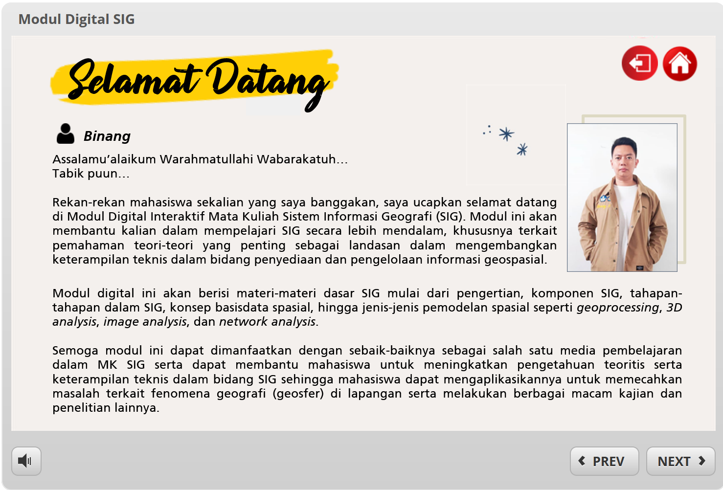
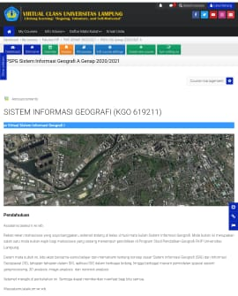
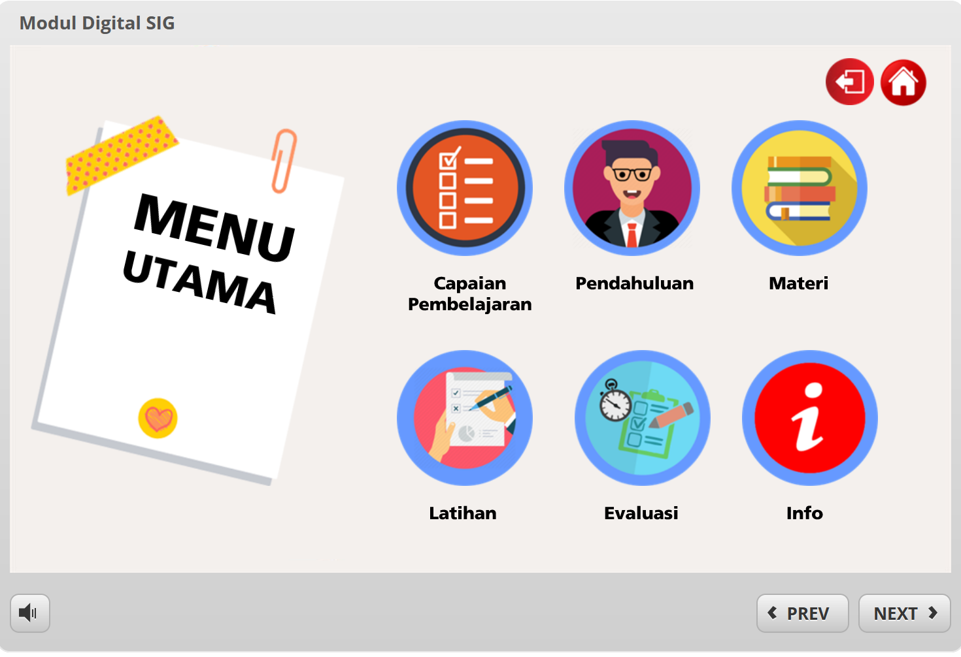
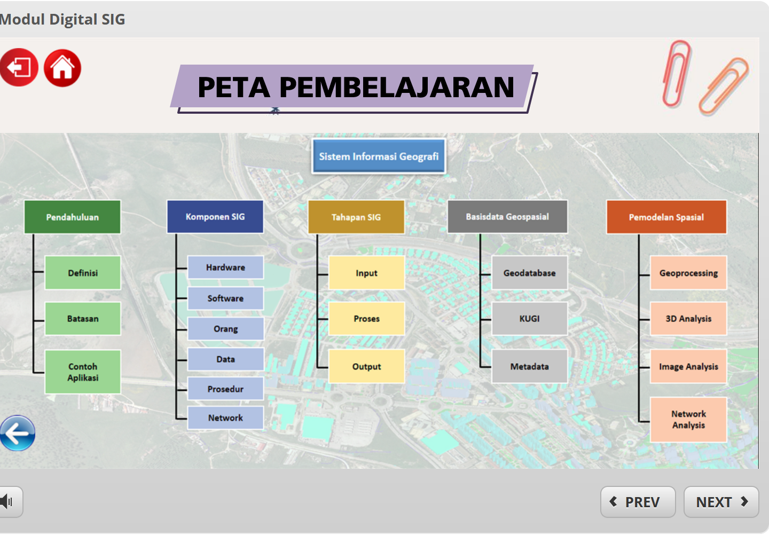
PROGRAM UNGGULAN
FKIP UNILA
A. Bidang Pendidikan dan Pembelajaran
FKIP UNILA terlibat dalam penyelenggaraan MBKM Kemdikbudristek yang secara eksplisit tertuang dalam SPMI MBKM, Program Kampus Mengajar, kegiatan Visiting Lecturer yang dilakukan oleh seluruh prodi yang ada di FKIP UNILA, dan Pembelajaran daring (Blended dan Hybrid) yang menggunakan beberapa platform digital seperti; smart class, Vclass.
Selain itu, pada tahun 2021, terdapat 1 orang dosen di FKIP UNILA yang berhasil mendapatkan hibah Inovasi Modul Digital (IMD) dari Kemdikbudristek senilai Rp. 50.000.000,- (lima puluh juta rupiah) sebagai bentuk inovasi dalam pembelajaran daring selama pandemic covid-19.

Slide 18
PROGRAM UNGGULAN
FKIP UNILA
B. Bidang Penelitian
Para dosen di FKIP Unila aktif mendapatkan hibah eksternal dari Direktorat Riset dan Pengabdian Kepada Masyarakat (DRPM) Kemdikbud Ristek setiap tahunnya dan Hibah MBKM.
Selain itu, para dosen di FKIP Unila juga memperoleh pendanaan riset internal yang menghasilkan luaran berupa publikasi nasional, internasional, buku, dan HKI (Hak Kekayaan Intelektual.
C. Bidang Pengabdian kepada Masyarakat
Para dosen di FKIP Unila mendapatkan hibah PKM dari mitra kerjasama, seperti dengan Dinas Pendidikan dan Kebudayaan Kabupaten/Kota di Provinsi Lampung. selain itu para dosen juga mendapatkan Hibah PKM yang didanai oleh pihak eksternal dari Riset DIKTI tiap tahunnya.

Slide 19
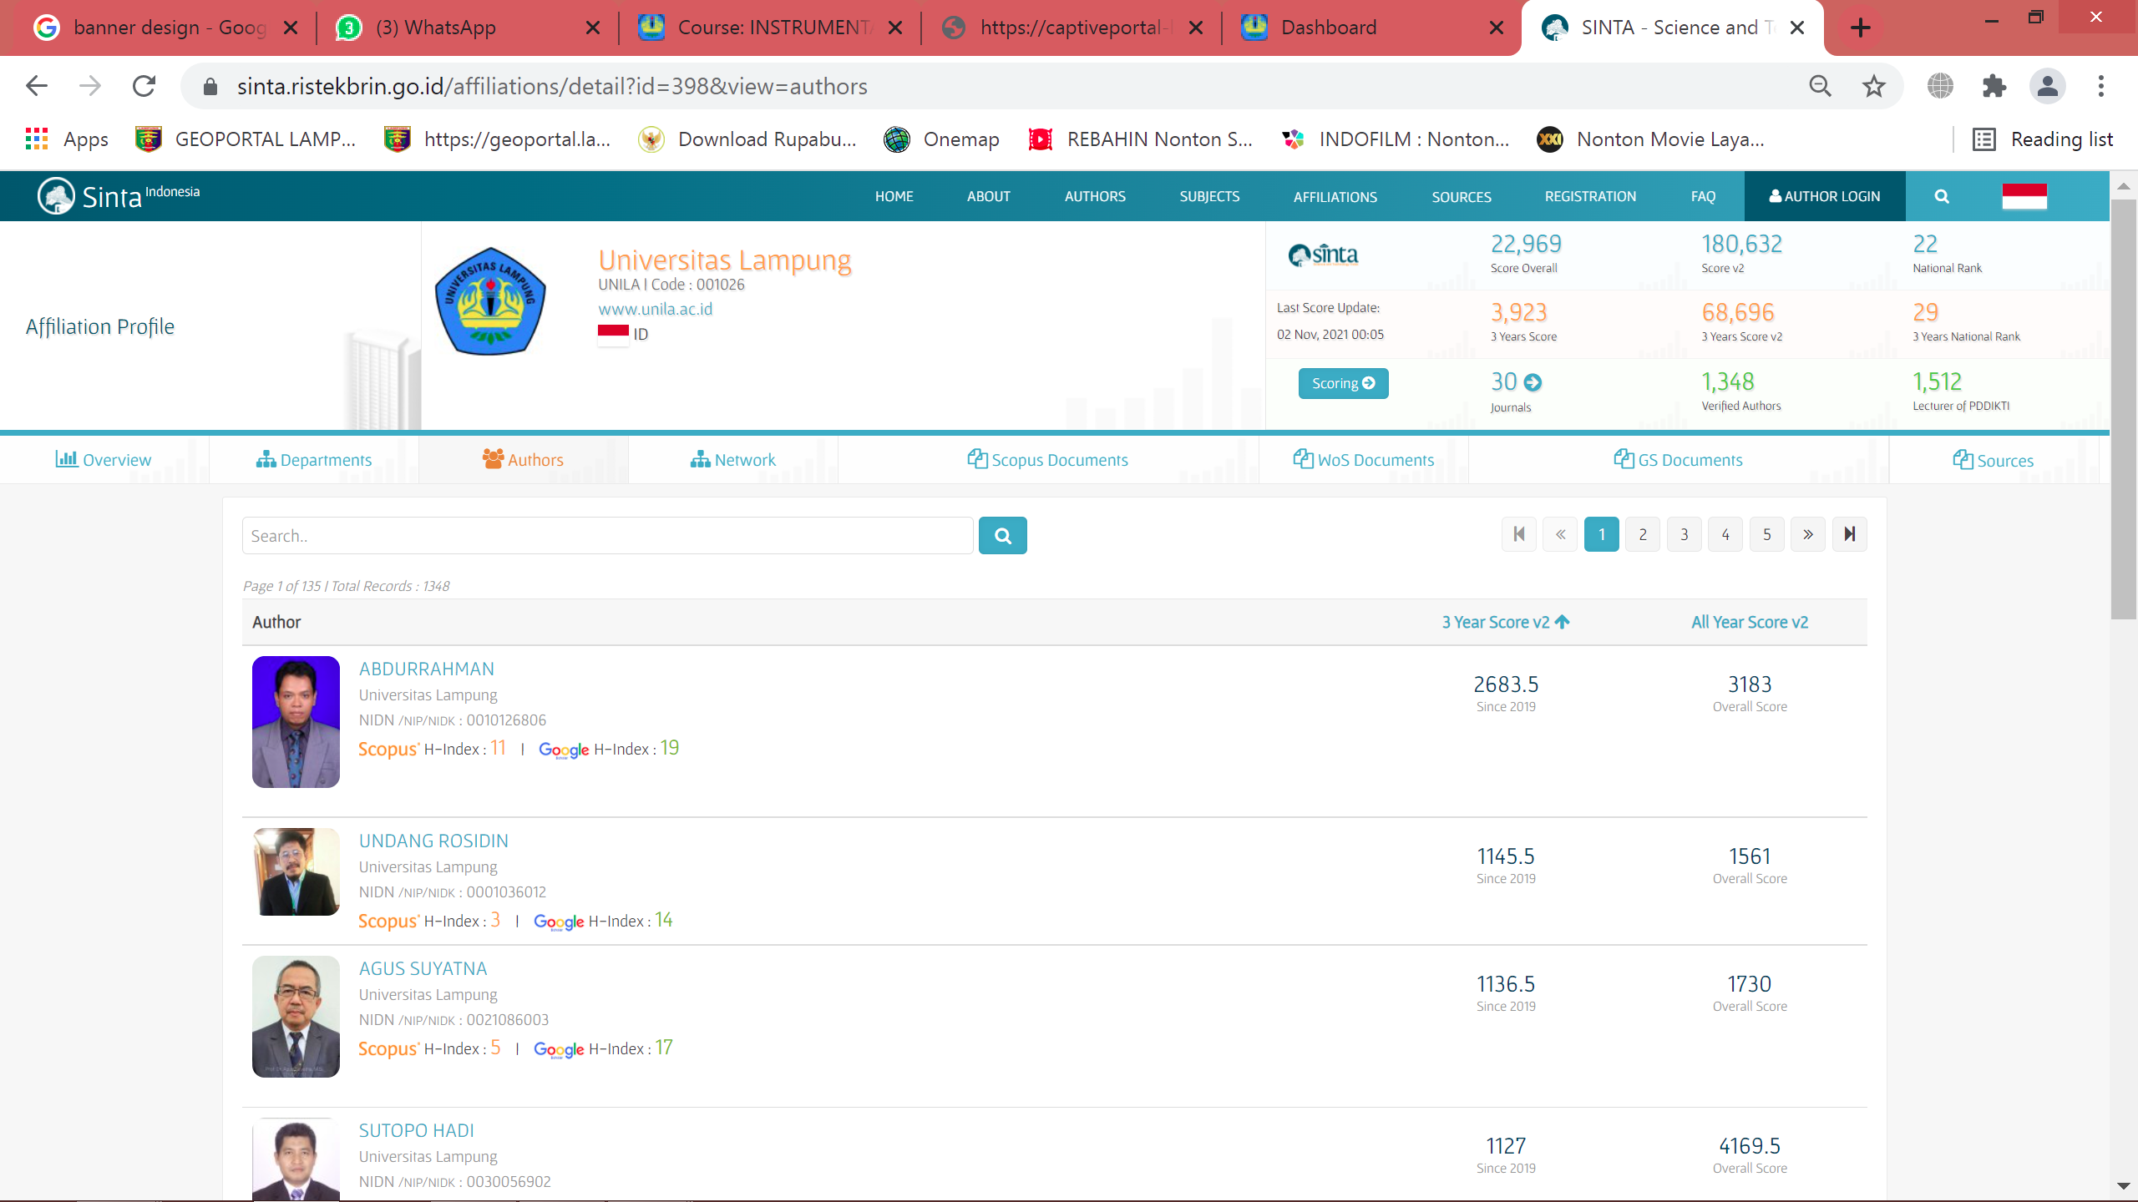
PROGRAM UNGGULAN
FKIP UNILA
D. Bidang Publikasi
Dosen FKIP UNILA aktif menulis artikel dan terbit di Jurnal terindeks Scopus. Beberapa dosen artikel ilmiahnya terbit di Jurnal Scopus Q1 dan Q2. Selain itu, ada 1 dosen FKIP Unila yang terkategori dalam 500 peneliti terbaik Indonesia Tahun 2020 (Prof. Dr. Abdurrahman, M.Si.) dan 3 dosen FKIP Unila yang masuk kategori dosen terbaik Unila Tahun 2021 (Prof. Dr. Abdurrahman, M.Si.; Prof. Dr. Agus Suyatna, M.Si.; dan Prof. Dr. Undang Rosiding, M.Pd.).
Mahasiswa FKIP UNILA juga aktif menulis artikel di jurnal nasional bereputasi, aktif mengikuti kegiatan seminar nasional dan internasional. Beberapa artikel memperoleh H-indeks, sitasi (mahasiswa, dosen, kolaborasi mitra dalam dan luar negeri).

Slide 20
PROGRAM UNGGULAN
FKIP UNILA
D. Bidang Kelembagaan
FKIP UNILA dalam pengembangan kelembagaan memiliki program antara lain percepatan lektor kepala, percepatan guru besar, serta hibah internasional.
No | Keterangan | 2020 | 2021 | 2022
1 | Lektor Kepala | 48 | 52 | 60
2 | Guru Besar | 7 | 10 | 15
Jumlah |  | 55 | 62 | 75

Slide 21
KERJASAMA
No | Cakupan | 2020 | 2021 | 2022
1 | Lokal | 0 | 0 | 0
2 | Nasional | 9 | 51 | 116
3 | Internasional | 2 | 0 | 0
Jumlah |  | 11 | 51 | 116
FKIP Unila telah menjalin kerjasama melalui MoU maupun PKS dengan berbagai pihak seperti sekolah-sekolah, MGMP, pemerintah provinsi dan pemerintah daerah, universitas, serta instansi-instansi lain baik di tingkat provinsi, nasional, maupun internasional.
Saat ini, kerjasama internasional yang telah dijalin oleh FKIP Unila adalah dengan College of Teacher Education University of Mindanao Philippines dan Southeast Asian Ministers of Education Organization (SEAMEO)
Bentuk kerjasama yang dijalin meliputi kegiatan tri dharma PT, program MBKM, serta kegiatan lain dalam rangka peningkatan IKU PT.

Slide 22
Terima Kasih

